Slide 1

Economia Aplicada aos Negócios
Módulo 1
Fundamentos de Economia para Negócios
Aula 1
Princípios Econômicos Aplicados aos Negócios
Notes:
"Bem-vindos ao curso de Economia Aplicada aos Negócios. Este é o Módulo 1: Fundamentos de Economia para Negócios. Na Aula 1, vamos explorar os Princípios Econômicos Aplicados aos Negócios, fornecendo uma base sólida para entender como a economia influencia as decisões empresariais. Vamos começar!"

Slide 2

Sobre o autor
Arthur Nasser é economista formado pela FEA-USP e mestre pelo Insper, com 15 anos de experiência como executivo.
Sua carreira é marcada pela aplicação prática de conceitos econômicos em ambientes corporativos desafiadores.
Suas dissertações acadêmicas refletem a sua capacidade de transformar teorias em soluções práticas.
Seu trabalho em modelagens, análise de dados e projetos é guiado pelo raciocínio econômico lógico adquirido ao longo de sua trajetória.
Notes:
Sou economista formado pela FEA-USP e mestre pelo Insper, com 15 anos de experiência como executivo. Minha carreira é marcada pela aplicação prática de conceitos econômicos em ambientes corporativos desafiadores. Minhas dissertações acadêmicas refletem a capacidade de transformar teorias em soluções práticas. Meu trabalho em modelagens, análise de dados e projetos é guiado pelo raciocínio econômico lógico adquirido ao longo de sua trajetória."

Slide 3
Aula 1: Princípios Econômicos Aplicados aos Negócios
Notes:
"Bem-vindos à Aula 1: Princípios Econômicos Aplicados aos Negócios. Vamos explorar os conceitos fundamentais da economia e sua aplicação nos negócios. Entenda como decisões econômicas impactam suas estratégias e ajudem a tomar decisões informadas e eficazes. Vamos começar!"

Slide 4
Objetivos de Aprendizagem
01
02
03
04
Fundamentos da Economia
Economia Empresarial e Políticas Econômicas
Estruturas e Medidas Econômicas
Aplicação
Prática e Sustentabilidade
Notes:
"Os objetivos de aprendizagem desta aula são: Primeiro, compreender a definição e a importância da economia nos negócios. Segundo, aprender os conceitos fundamentais de oferta e demanda, elasticidade, comportamento do consumidor e custos de produção. Terceiro, analisar as diferentes estruturas de mercado. E, finalmente, aplicar esses conceitos econômicos para tomar decisões estratégicas informadas em negócios."

Slide 5
01
Fundamentos da Economia
Notes:
"Como item 1, começaremos a ver o que é economia. Vamos introduzir os conceitos básicos que nos ajudarão a entender como a economia funciona e como ela impacta os negócios. Ao longo desta seção, exploraremos os princípios fundamentais que guiam as decisões econômicas em diversos contextos."

Slide 6
O que é Economia?
Estudo
Produção
Análise
de como os recursos são alocados
distribuição e consumo de bens e serviços
das escolhas dos indivíduos e organizações
Notes:
"O que é economia? Economia é a ciência que estuda como os recursos são produzidos, distribuídos e consumidos. Ela analisa como as escolhas dos indivíduos, empresas e governos afetam a alocação de recursos e a criação de riqueza. Vamos entender como esses conceitos se aplicam aos negócios."

Slide 7
Economia no Contexto Empresarial
Tomada de decisões
Entendimento do mercado
Otimização de recursos
Notes:
"No contexto empresarial, a economia é crucial para a tomada de decisões estratégicas, compreensão do mercado e da concorrência, e otimização dos recursos disponíveis."

Slide 8
02
Conceitos Fundamentais de Economia
Notes:
"No item 2, vamos explorar os conceitos fundamentais de economia. Estes conceitos são essenciais para entender como os mercados funcionam, como as escolhas são feitas e como os recursos são alocados. Abordaremos temas como oferta e demanda, elasticidade, comportamento do consumidor e estruturas de mercado."

Slide 9
Conceitos Fundamentais de Economia
Oferta e Demanda
Custo de oportunidade
Incentivos
Escassez e escolha
Notes:
"Vamos agora abordar alguns conceitos fundamentais de economia que são essenciais para qualquer profissional de negócios. Estes incluem oferta e demanda, escassez e escolha, custo de oportunidade e incentivos."

Slide 10
Oferta e Demanda
Oferta
Demanda
Quantidade de bens ou serviços que os produtores estão dispostos a fornecer no mercado.
Quantidade de bens ou serviços que os consumidores estão dispostos a adquirir no mercado.
Equilíbrio
Ponto onde oferta e demanda se encontram
Notes:
"A oferta refere-se à quantidade de bens e serviços que os produtores estão dispostos a vender, enquanto a demanda é a quantidade que os consumidores estão dispostos a comprar. O ponto de equilíbrio é onde a oferta e a demanda se encontram."

Slide 11
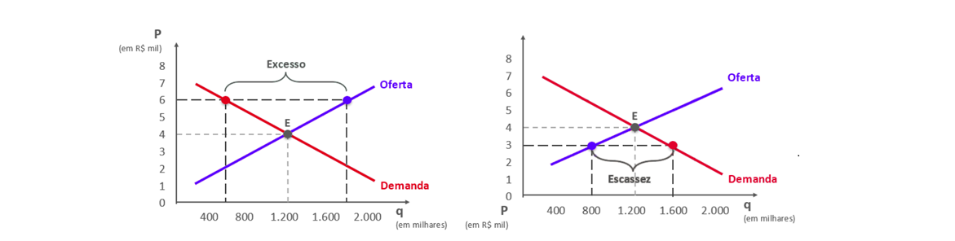
Oferta e Demanda
A interação entre oferta e demanda resulta na curva de equilíbrio de mercado, determinando preço e quantidade de equilíbrio.
Notes:
"A interação entre oferta e demanda resulta na curva de equilíbrio de mercado, determinando o preço e a quantidade de equilíbrio. No gráfico à esquerda, vemos um excesso de oferta onde a quantidade ofertada excede a demanda. Já no gráfico à direita, observamos uma escassez, onde a demanda excede a oferta disponível. Esses pontos de equilíbrio são cruciais para entender a formação de preços no mercado."

Slide 12
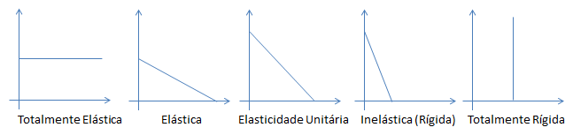
Elasticidade
Medida da resposta da demanda ou oferta a mudanças no preço
Elasticidade-preço da demanda
Elasticidade-preço da oferta
Notes:
"A elasticidade mede a resposta da demanda ou oferta a mudanças no preço. Veremos a elasticidade-preço da demanda, que mostra como a quantidade demandada responde a mudanças no preço, e a elasticidade-preço da oferta, que faz o mesmo para a quantidade ofertada."

Slide 13
Comportamento do Consumidor
Estudo dos fatores que influenciam as escolhas de consumo dos indivíduos e como as empresas podem utilizar essas informações.
Preferências dos consumidores
Teoria da utilidade
Curvas de indiferença:
Notes:
"O comportamento do consumidor examina como as preferências e escolhas dos consumidores influenciam a demanda. A teoria da utilidade ajuda a entender como os consumidores tomam decisões para maximizar sua satisfação. Curvas de indiferença representam diferentes combinações de bens que proporcionam a mesma satisfação ao consumidor."

Slide 14
03
Estruturas de Mercado
Notes:
"No item 3, vamos examinar as diferentes estruturas de mercado. Entender essas estruturas é crucial para analisar como as empresas competem e como os preços são determinados. Vamos explorar mercados de concorrência perfeita, monopólios, oligopólios e concorrência monopolística."

Slide 15
Estruturas de Mercado
Análise das diferentes estruturas de mercado e a influência da concorrência na formação de preços e na lucratividade das empresas.
Concorrência Perfeita | Muitos vendedores e compradores, produtos homogêneos e livre entrada e saída de empresas.
Concorrência Monopolística | Muitas empresas vendem produtos diferenciados, cada uma com um certo grau de poder de mercado.
Monopólio | Apenas um vendedor no mercado, sem produtos substitutos e barreiras à entrada de novas empresas.
Oligopólio | Poucas empresas dominam o mercado, e as ações de uma empresa podem influenciar significativamente as outras.
Notes:
"As estruturas de mercado descrevem a organização de um mercado baseado no número de empresas, tipos de produtos e barreiras à entrada. Vamos analisar a concorrência perfeita, monopólio, oligopólio e concorrência monopolística."

Slide 16
Custos de Produção
Conheça os diferentes tipos de custos envolvidos na produção de bens e serviços e como influenciam as decisões das empresas.
Custos Fixos
Custos Variáveis
Custos que não variam com a quantidade produzida, como aluguel e salários fixos.
Custos que variam de acordo com a quantidade produzida, como matéria-prima e mão de obra temporária.
Notes:
"Os custos de produção incluem custos fixos e variáveis. A curva de custo total mostra a relação entre a produção e os custos totais. Também veremos como as economias de escala podem reduzir os custos à medida que a produção aumenta."

Slide 17
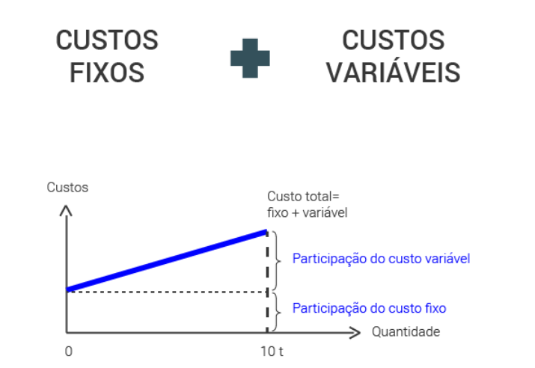
Custos de Produção
Notes:
"Os custos de produção incluem custos fixos e variáveis. Custos fixos são despesas que não variam com a quantidade produzida, como aluguel e salários fixos. Custos variáveis, por outro lado, mudam de acordo com a quantidade produzida, como matéria-prima e mão de obra temporária. No gráfico, vemos como os custos totais são a soma dos custos fixos e variáveis, influenciando as decisões de produção."

Slide 18
04
Aplicação Prática dos Conceitos
Notes:
"No item 4, vamos focar na aplicação prática dos conceitos econômicos. Veremos como utilizar dados econômicos para análise de mercado, estratégias de preços e planejamento de recursos. Esses conhecimentos ajudarão a tomar decisões estratégicas informadas e eficazes em seus negócios."

Slide 19
Aplicação Prática dos Conceitos Econômicos
Análise de Mercado
Utilização de dados econômicos para entender tendências e oportunidades
Estratégias de preços
Definição de preços baseados na elasticidade e na demanda
Gestão de recursos
Alocação eficiente de recursos para maximizar produtividade
Comportamento do consumidor
Ajuste de estratégias com base nas preferências e escolhas dos consumidores
Notes:
"Agora, vamos ver como aplicar esses conceitos econômicos na prática. Isso inclui análise de mercado, estratégias de preços e planejamento e gestão de recursos dentro da empresa."

Slide 20
Exemplos práticos: Análise de Mercado
01
Analisar dados de desemprego durante a crise de 2008 para entender impactos e preparar estratégias de mitigação para crises futuras.
Monitorar vendas de e-commerce antes e durante a pandemia de COVID-19 para prever a evolução das compras online.
02
Notes:
"Vamos ver exemplos práticos de análise de mercado. Primeiro, analisar dados de desemprego durante a crise de 2008 ajuda a entender impactos e preparar estratégias de mitigação para crises futuras. Segundo, monitorar vendas de e-commerce antes e durante a pandemia de COVID-19 permite prever a evolução das compras online e adaptar estratégias de negócios."

Slide 21
01
Desemprego e a crise de 2008
Aumento significativo nas taxas de desemprego em muitos países
Nos EUA, desemprego subiu de 5% (dezembro de 2007) para 10% (outubro de 2009)
Setores mais afetados: imobiliário, construção e serviços financeiros
Sugestão de Leitura: "Animal Spirits: How Human Psychology Drives the Economy, and Why It Matters for Global Capitalism" por George Akerlof e Robert Shiller.
Notes:
"Durante a crise financeira de 2008, muitos países experimentaram um aumento significativo nas taxas de desemprego. Por exemplo, nos Estados Unidos, a taxa de desemprego subiu de 5% em dezembro de 2007 para 10% em outubro de 2009. Setores como o imobiliário, a construção e os serviços financeiros foram duramente atingidos."

Slide 22
02
Monitoramento das Vendas de E-commerce na Pandemia
Crescimento significativo das vendas de e-commerce durante a pandemia
Exemplos de empresas: Amazon, crescimento de 38% em 2020
Mudança no comportamento do consumidor: preferência por compras online de produtos essenciais
Sugestão de Leitura: ”The Everything Store: Jeff Bezos and the Age of Amazon" por Brad Stone.
Notes:
"Durante a pandemia de COVID-19, muitos consumidores mudaram suas compras de lojas físicas para plataformas online devido às restrições de mobilidade e preocupações com a saúde. Por exemplo, as vendas da Amazon cresceram cerca de 38% em 2020, refletindo um aumento massivo na demanda por compras online. Isso destaca uma mudança no comportamento do consumidor, com uma preferência crescente por compras online de produtos essenciais."

Slide 23
Exemplos práticos: Estratégias de Preços
03
Implementação de descontos sazonais baseados na elasticidade da demanda
04
Demonstração de modelos de precificação dinâmica
Notes:
"Vamos analisar exemplos práticos de estratégias de preços. A implementação de descontos sazonais baseados na elasticidade da demanda é uma técnica eficaz para maximizar as vendas durante períodos específicos do ano. Além disso, a utilização de modelos de precificação dinâmica permite ajustar os preços em tempo real com base em variáveis como demanda e competição, otimizando a receita."

Slide 24
03
Implementação de Descontos Sazonais
Descontos sazonais: Ajustar preços para maximizar vendas durante períodos específicos.
Elasticidade da demanda: Medir a resposta da quantidade demandada às mudanças no preço.
Exemplo real: Black Friday - grandes descontos para atrair consumidores e aumentar vendas.
Sugestão de Leitura:"Priceless: The Myth of Fair Value (and How to Take Advantage of It)" por William Poundstone.
Notes:
"Implementar descontos sazonais baseados na elasticidade da demanda é uma técnica eficaz para maximizar vendas durante períodos específicos, como a Black Friday. Durante essa época, lojas oferecem grandes descontos para atrair consumidores, aproveitando a alta sensibilidade dos consumidores a preços mais baixos, resultando em um aumento significativo nas vendas."

Slide 25
04
Demonstração de Modelos de Precificação Dinâmica
Precificação dinâmica: Ajustar preços em tempo real com base em variáveis como demanda e concorrência.
Exemplo real: Uber - ajustar tarifas durante períodos de alta demanda.
Benefícios: Equilibrar oferta e demanda, otimizar receita.
Sugestão de Leitura: "Dynamic Pricing: Strategies to Grow Revenues" por Robert Phillips.
Notes:
"A precificação dinâmica permite ajustar os preços em tempo real com base em variáveis como demanda e concorrência. Um exemplo é a Uber, que ajusta suas tarifas durante períodos de alta demanda para equilibrar oferta e demanda e otimizar a receita. Essa estratégia ajuda a maximizar os lucros e garantir a eficiência operacional."

Slide 26
Exemplos práticos: Planejamento e Gestão de Recursos
05
Ferramentas: Uso de software de gestão de projetos e orçamentos..
Exemplos: Casos reais de alocação eficiente de recursos em grandes projetos.
06
Notes:
"Agora, vamos ver exemplos práticos de planejamento e gestão de recursos. Primeiro, o uso de software de gestão de projetos e orçamentos, como o Microsoft Project, ajuda a planejar e monitorar projetos de forma eficiente. Segundo, casos reais de alocação eficiente de recursos em grandes projetos, como a construção de infraestruturas para eventos, mostram a importância de distribuir recursos de forma otimizada."

Slide 27
05
Uso de Software de Gestão de Projetos e Orçamentos
Software de gestão: Planejar e monitorar projetos e orçamentos.
Exemplo real: Utilização do Microsoft Project para gerenciar grandes projetos de construção.
Benefícios: Melhoria na eficiência e controle de custos.
Sugestão de Leitura: "Making Things Happen: Mastering Project Management" por Scott Berkun.
Notes:
"O uso de software de gestão de projetos e orçamentos, como o Microsoft Project, é essencial para planejar e monitorar grandes projetos. Esses softwares ajudam a melhorar a eficiência e a controlar os custos, garantindo que os recursos sejam alocados de forma otimizada."

Slide 28
06
Casos Reais de Alocação Eficiente de Recursos
Alocação eficiente: Distribuir recursos de forma otimizada em grandes projetos.
Exemplo real: Construção de infraestruturas para grandes eventos, como as Olimpíadas.
Benefícios: Maximização da produtividade e minimização de desperdícios.
Sugestão de Leitura: "The Lean Construction Pocket Guide" por Thomas Rich.
Notes:
"Em grandes projetos, como a construção de infraestruturas para as Olimpíadas, a alocação eficiente de recursos é crucial. Isso envolve distribuir recursos de forma otimizada para maximizar a produtividade e minimizar os desperdícios, garantindo o sucesso do projeto."

Slide 29
Exemplos práticos: Comportamento do Consumidor
07
Pesquisa: Resultados de pesquisas de mercado e estudos de caso.
Segmentação: Exemplos de campanhas de marketing segmentadas.
08
Notes:
"Vamos ver exemplos práticos de comportamento do consumidor. Primeiro, os resultados de pesquisas de mercado e estudos de caso fornecem dados valiosos sobre as preferências dos consumidores. Segundo, exemplos de campanhas de marketing segmentadas mostram como direcionar esforços para públicos específicos pode aumentar a eficácia das campanhas e melhorar o retorno sobre o investimento."

Slide 30
Resultados de Pesquisas de Mercado e Estudos de Caso
07
Pesquisas de mercado: Coletar dados sobre preferências e comportamentos dos consumidores.
Exemplo real: Estudo de mercado para o lançamento de um novo produto.
Benefícios: Informações valiosas para decisões estratégicas..
Sugestão de Leitura:"Marketing Research: An Applied Orientation" por Naresh Malhotra.
Notes:
"Resultados de pesquisas de mercado fornecem dados valiosos sobre as preferências e comportamentos dos consumidores. Por exemplo, estudos de mercado realizados antes do lançamento de um novo produto ajudam a entender melhor o público-alvo e a orientar as decisões estratégicas."

Slide 31
Exemplos de Campanhas de Marketing Segmentadas
08
Campanhas segmentadas: Direcionar esforços de marketing para públicos específicos.
Exemplo real: Campanhas de e-mail marketing personalizadas baseadas em comportamentos de compra.
Benefícios: Aumento da eficácia das campanhas e melhor ROI.
Sugestão de Leitura: "Killer Marketing Tactics" por Stephan Schiffman.
Notes:
"Exemplos de campanhas de marketing segmentadas mostram como direcionar esforços de marketing para públicos específicos pode aumentar a eficácia das campanhas. Por exemplo, campanhas de e-mail marketing personalizadas baseadas em comportamentos de compra resultam em um melhor retorno sobre o investimento (ROI)."

Slide 32
05
Em resumo, aprendemos:
Notes:
"Para concluir, revisamos os conceitos fundamentais de economia e sua aplicação nos negócios.

Slide 33
Nessa aula aprendi
Introdução aos Princípios Econômicos Aplicados | Entendi como a economia influencia a alocação de recursos e as decisões empresariais.
Conceitos Fundamentais de Economia | Aprendi sobre oferta, demanda, elasticidade e o comportamento dos consumidores no mercado.
Estruturas de Mercado | Explorei diferentes formas de organização do mercado, desde concorrência perfeita até monopólios.
Aplicação Prática dos Conceitos | Descobri como utilizar dados econômicos para criar estratégias de preços e gerenciar recursos eficientemente.
Notes:
"Nessa aula, aprendi como a economia influencia a alocação de recursos e as decisões empresariais. Entendi os conceitos de oferta, demanda, elasticidade e comportamento do consumidor. Explorei diferentes formas de organização do mercado, desde concorrência perfeita até monopólios. Também descobri como utilizar dados econômicos para criar estratégias de preços e gerenciar recursos eficientemente."

Slide 34
Parabéns!
Parabéns por concluir o curso de Economia Aplicada aos Negócios!
Você agora possui as ferramentas e o conhecimento necessários para tomar decisões estratégicas informadas.
Aplique esses conceitos para otimizar recursos, entender o mercado e melhorar a performance de sua empresa.
Desejamos muito sucesso em sua jornada empresarial!
Dúvidas, Críticas e Sugestões
arthurnasser@gmail.com
Notes:
"Parabéns por concluir o curso de Economia Aplicada aos Negócios! Você agora possui as ferramentas e o conhecimento necessários para tomar decisões estratégicas informadas. Aplique esses conceitos para otimizar recursos, entender o mercado e melhorar a performance de sua empresa. Desejamos muito sucesso em sua jornada empresarial! Para dúvidas, críticas e sugestões, entre em contato pelo email arthurnasser@gmail.com."

